Slide 1
CollaboratiVET-Lehrplan für Lehrkraft /Ausbilder/ Erzieher in der beruflichen Bildung
MODUL 1 - Einführung in Blended Learning und kollaborative Lehrmethoden
Einheit 1 - Grundlagen des Blended Learning und der kollaborativen Lehrmethoden
Von der Europäischen Union finanziert. Die geäußerten Ansichten und Meinungen entsprechen
jedoch ausschließlich denen des Autors bzw. der Autoren und spiegeln nicht zwingend die der
Europäischen Union oder der Europäischen Exekutivagentur für Bildung und Kultur (EACEA) wider.
Weder die Europäische Union noch die EACEA können dafür verantwortlich gemacht werden.

Slide 2
Lernizele
Das Konzept des Blended Learning und seiner Bedeutung in der heutigen Bildungspraxis verstehen.
Die kontextuelle Relevanz von Blended Learning im Rahmen der Europäischen Union zu untersuchen.
Ein grundlegendes Verständnis schaffen, Strategien und Modelle des Blended Learning.
Die Kompetenzen identifizieren und analysieren, die für eine effektive Umsetzung von Blended-Learning-Ansätzen erforderlich sind.
Das Konzept des kooperativen Unterrichts und seiner Rolle bei der Verbesserung der Lernergebnisse der Lernenden erkunden.

Slide 3
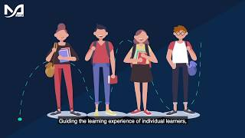
Was ist Blended Learning?
Von der Europäischen Union finanziert. Die geäußerten Ansichten und Meinungen entsprechen jedoch ausschließlich denen des Autors bzw. der Autoren und spiegeln nicht zwingend die der Europäischen Union oder der Europäischen Exekutivagentur für Bildung und Kultur (EACEA) wider. Weder die Europäische Union noch die EACEA können dafür verantwortlich gemacht werden.

Slide 4
Kontext in der Europäischen Union
Auch die Europäische Kommission sieht Blended Learning als eine sinnvolle Methode, die insbesondere nach der Covid-19-Krise eingesetzt werden sollte. Deshalb hat sie den Vorschlag für eine Empfehlung des Rates zum Blended Learning veröffentlicht, um eine qualitativ hochwertige und integrative Grund- und Sekundarschulbildung zu fördern.
Die Kommission schlägt einen Plan für die Integration von Lernumgebungen und -instrumenten in die allgemeine und berufliche Bildung im Primar- und Sekundarbereich vor, der zur Entwicklung widerstandsfähigerer Systeme der allgemeinen und beruflichen Bildung beitragen kann, sowie kurzfristige Maßnahmen zur Behebung der dringendsten Defizite, die durch die COVID-19-Pandemie noch verschärft wurden.
Von der Europäischen Union finanziert. Die geäußerten Ansichten und Meinungen entsprechen jedoch ausschließlich denen des Autors bzw. der Autoren und spiegeln nicht zwingend die der Europäischen Union oder der Europäischen Exekutivagentur für Bildung und Kultur (EACEA) wider. Weder die Europäische Union noch die EACEA können dafür verantwortlich gemacht werden.

Slide 5
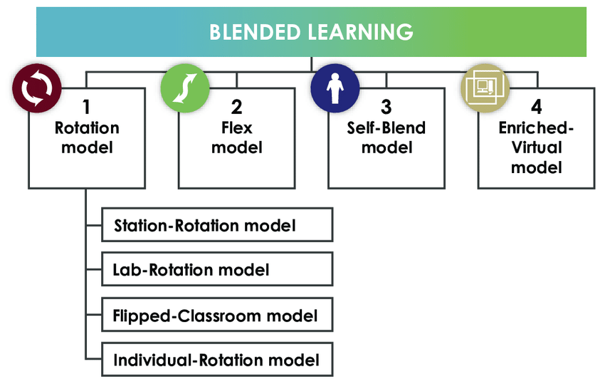
Grundlagen des Blended Learning
BLENDED LEARNING UND MERKMALE DES EINSATZES DES ROTATIONSMODELLS IM BILDUNGSPROZESS - Wissenschaftliche Abbildung auf ResearchGate. Verfügbar unter: https://www.researchgate.net/figure/Blended-learning-models_fig4_324566949 [Zugriff am 21. Oktober 2024]
Von der Europäischen Union finanziert. Die geäußerten Ansichten und Meinungen entsprechen jedoch ausschließlich denen des Autors bzw. der Autoren und spiegeln nicht zwingend die der Europäischen Union oder der Europäischen Exekutivagentur für Bildung und Kultur (EACEA) wider. Weder die Europäische Union noch die EACEA können dafür verantwortlich gemacht werden.

Slide 6
Stationenrotation
Von der Europäischen Union finanziert. Die geäußerten Ansichten und Meinungen entsprechen jedoch ausschließlich denen des Autors bzw. der Autoren und spiegeln nicht zwingend die der Europäischen Union oder der Europäischen Exekutivagentur für Bildung und Kultur (EACEA) wider. Weder die Europäische Union noch die EACEA können dafür verantwortlich gemacht werden.

Slide 7
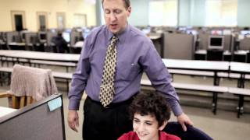
Individuelle Rotation
Von der Europäischen Union finanziert. Die geäußerten Ansichten und Meinungen entsprechen jedoch ausschließlich denen des Autors bzw. der Autoren und spiegeln nicht zwingend die der Europäischen Union oder der Europäischen Exekutivagentur für Bildung und Kultur (EACEA) wider. Weder die Europäische Union noch die EACEA können dafür verantwortlich gemacht werden.

Slide 8
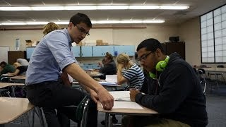
Flipped Classroom
Von der Europäischen Union finanziert. Die geäußerten Ansichten und Meinungen entsprechen jedoch ausschließlich denen des Autors bzw. der Autoren und spiegeln nicht zwingend die der Europäischen Union oder der Europäischen Exekutivagentur für Bildung und Kultur (EACEA) wider. Weder die Europäische Union noch die EACEA können dafür verantwortlich gemacht werden.

Slide 9
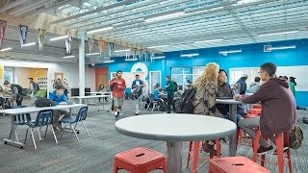
Flex
Von der Europäischen Union finanziert. Die geäußerten Ansichten und Meinungen entsprechen jedoch ausschließlich denen des Autors bzw. der Autoren und spiegeln nicht zwingend die der Europäischen Union oder der Europäischen Exekutivagentur für Bildung und Kultur (EACEA) wider. Weder die Europäische Union noch die EACEA können dafür verantwortlich gemacht werden.

Slide 10
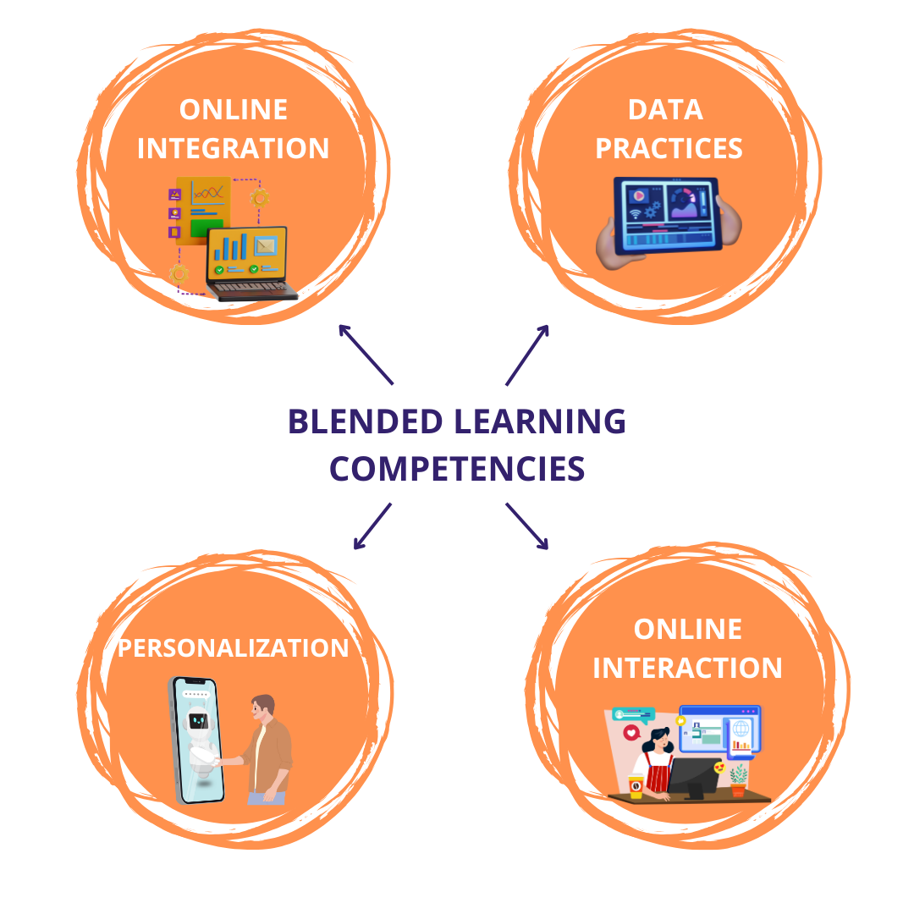
Welche Kompetenzen sind beim Blended Learning erforderlich?
Von der Europäischen Union finanziert. Die geäußerten Ansichten und Meinungen entsprechen jedoch ausschließlich denen des Autors bzw. der Autoren und spiegeln nicht zwingend die der Europäischen Union oder der Europäischen Exekutivagentur für Bildung und Kultur (EACEA) wider. Weder die Europäische Union noch die EACEA können dafür verantwortlich gemacht werden.

Slide 11
Kollaborativer Lehrmethoden
"Zwei Köpfe sind definitiv besser als einer, und wenn man Ideen miteinander austauscht, hat man eine bessere Chance, eine Strategie zu entwickeln, die es dem Unternehmen ermöglicht, einen Rückschlag oder eine Herausforderung zu überwinden."
- Richard Branson
Von der Europäischen Union finanziert. Die geäußerten Ansichten und Meinungen entsprechen jedoch ausschließlich denen des Autors bzw. der Autoren und spiegeln nicht zwingend die der Europäischen Union oder der Europäischen Exekutivagentur für Bildung und Kultur (EACEA) wider. Weder die Europäische Union noch die EACEA können dafür verantwortlich gemacht werden.

Slide 12
Wie können Sie den kooperativen Unterricht richtig angehen?
Verstehen, was die Bedürfnisse der Schüler sind
Bereiten Sie den Unterricht gemeinsam mit anderen Lehrkräften vor
Sprechen Sie vor dem Unterricht mit den Lehrkräften
Definieren Sie die Ziele des Unterrichts
Von der Europäischen Union finanziert. Die geäußerten Ansichten und Meinungen entsprechen jedoch ausschließlich denen des Autors bzw. der Autoren und spiegeln nicht zwingend die der Europäischen Union oder der Europäischen Exekutivagentur für Bildung und Kultur (EACEA) wider. Weder die Europäische Union noch die EACEA können dafür verantwortlich gemacht werden.

Slide 13
Arten von kooperativem Unterricht
Sechs Ansätze für Co-Teaching:
Einer lehrt, einer beobachtet
Einer lehrt, ein assistiert
Paralleler Unterricht
Stationenunterricht
Alternativer Unterricht
Teamteaching
Von der Europäischen Union finanziert. Die geäußerten Ansichten und Meinungen entsprechen jedoch ausschließlich denen des Autors bzw. der Autoren und spiegeln nicht zwingend die der Europäischen Union oder der Europäischen Exekutivagentur für Bildung und Kultur (EACEA) wider. Weder die Europäische Union noch die EACEA können dafür verantwortlich gemacht werden.

Slide 14
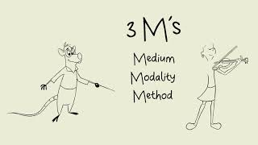
Die Rolle der digitalen Technologien in der Bildung
Von der Europäischen Union finanziert. Die geäußerten Ansichten und Meinungen entsprechen jedoch ausschließlich denen des Autors bzw. der Autoren und spiegeln nicht zwingend die der Europäischen Union oder der Europäischen Exekutivagentur für Bildung und Kultur (EACEA) wider. Weder die Europäische Union noch die EACEA können dafür verantwortlich gemacht werden.

Slide 15
Reflexionsaktivität
Denken Sie über die Informationen zu Blended Learning, kollaborativem Unterricht und der Rolle digitaler Technologien in der Bildung nach. Beantworten Sie die folgenden Fragen:
Denken Sie über die Leitlinien für kooperativen Unterricht nach. Wie könnten diese Strategien die Lernergebnisse der Schüler in Ihrem Unterricht verbessern?
Welcher Ansatz für Co-Teaching (z.B. einer unterrichtet, einer beobachtet; paralleler Unterricht) würde Ihrer Meinung nach in Ihrem Unterrichtskontext am besten funktionieren? Warum?
Wie haben die digitalen Technologien die Bildungslandschaft verändert, insbesondere im Zusammenhang mit der COVID-19-Pandemie?
Denken Sie über Ihren eigenen Einsatz digitaler Werkzeuge im Unterricht nach. Welche Vorteile haben Sie beobachtet und welchen Herausforderungen sind Sie begegnet?
Von der Europäischen Union finanziert. Die geäußerten Ansichten und Meinungen entsprechen jedoch ausschließlich denen des Autors bzw. der Autoren und spiegeln nicht zwingend die der Europäischen Union oder der Europäischen Exekutivagentur für Bildung und Kultur (EACEA) wider. Weder die Europäische Union noch die EACEA können dafür verantwortlich gemacht werden.

